Slide 1


Elektronisch stemmen
Voorzitters training G2
2024 V2
2019

Slide 2
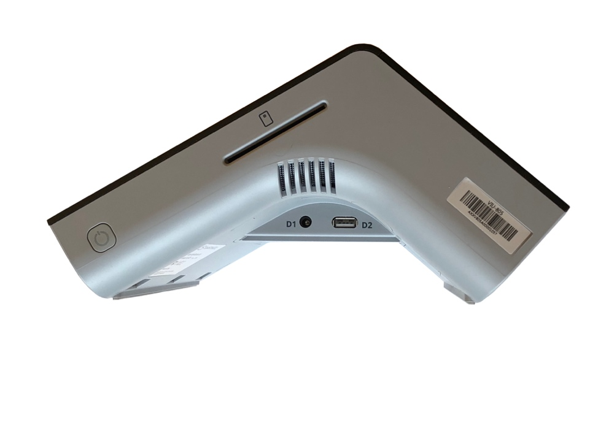
Overzicht stembureau
Geadviseerde opstelling generatie II
Stemhokje
Stemhokje
Stemhokje
Stemhokje
Stemhokje
Stemhokje
Bijzitter (bij ingang)
Bijzitter
(staand)
Stembus
PM
Bijzitter
(staand)
bijzitter
bijzitter
voorzitter
secretaris
Notes:
Deze slide alleen voor de gemeenten met tweede generatie systemen
De opstelling van de stembus t.o.v. Het voorzitterssysteem zorgt ervoor dat de onderling verbindende kabels niet dwars over het scherm lopen.

Slide 3
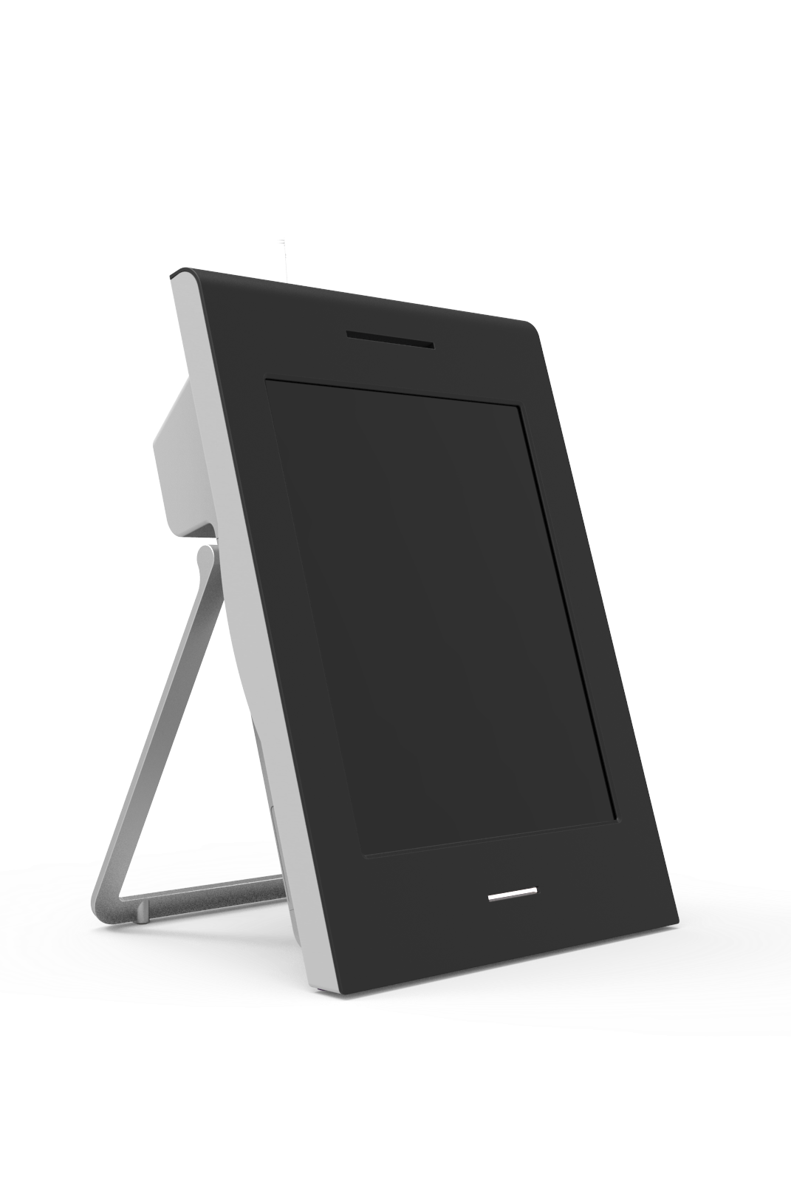
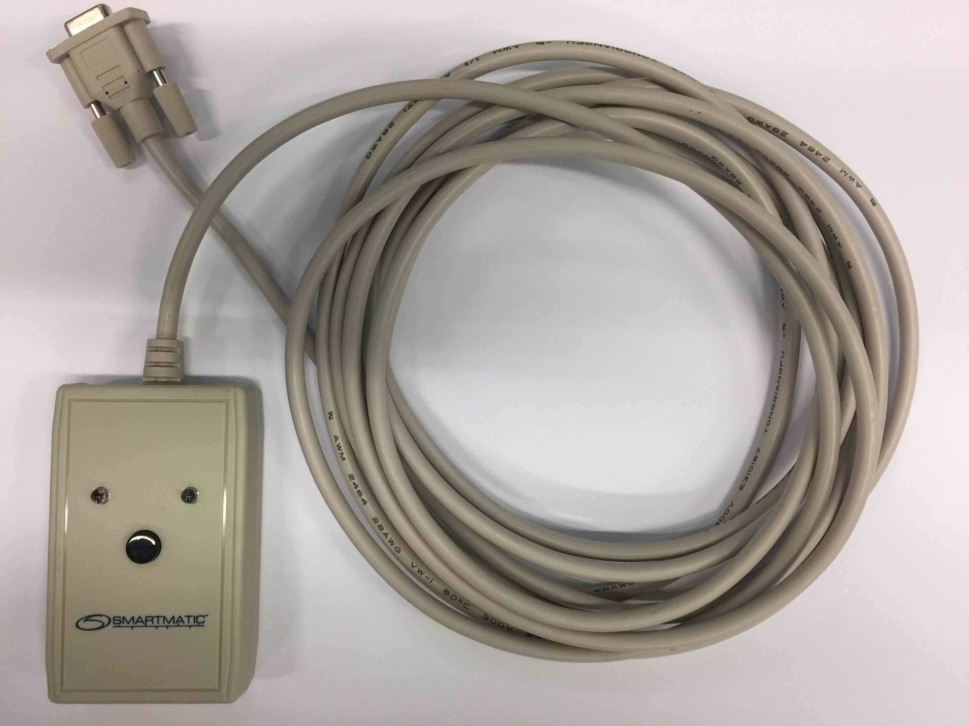
Overzicht stemsysteem
In het stemhokje
Notes:
Deze slide alleen voor de gemeenten met tweede generatie systemen.

Slide 4
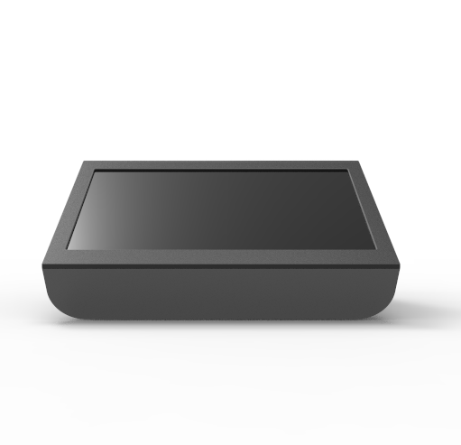
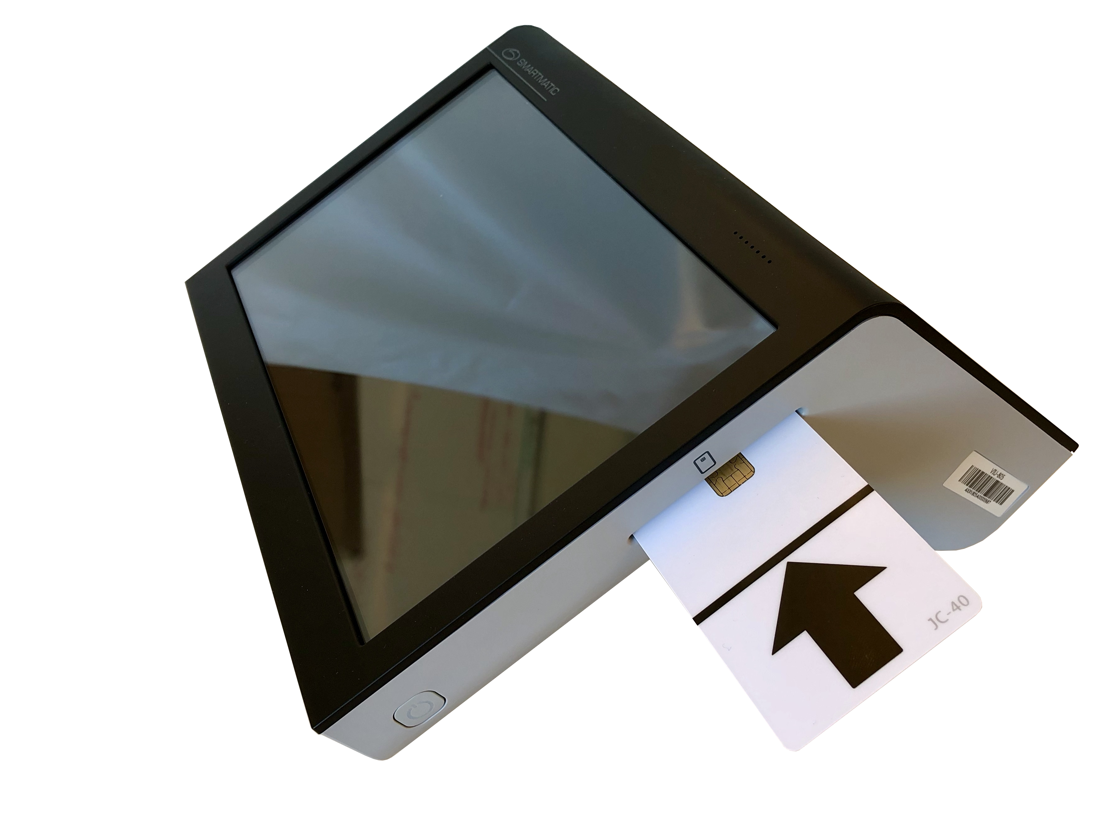
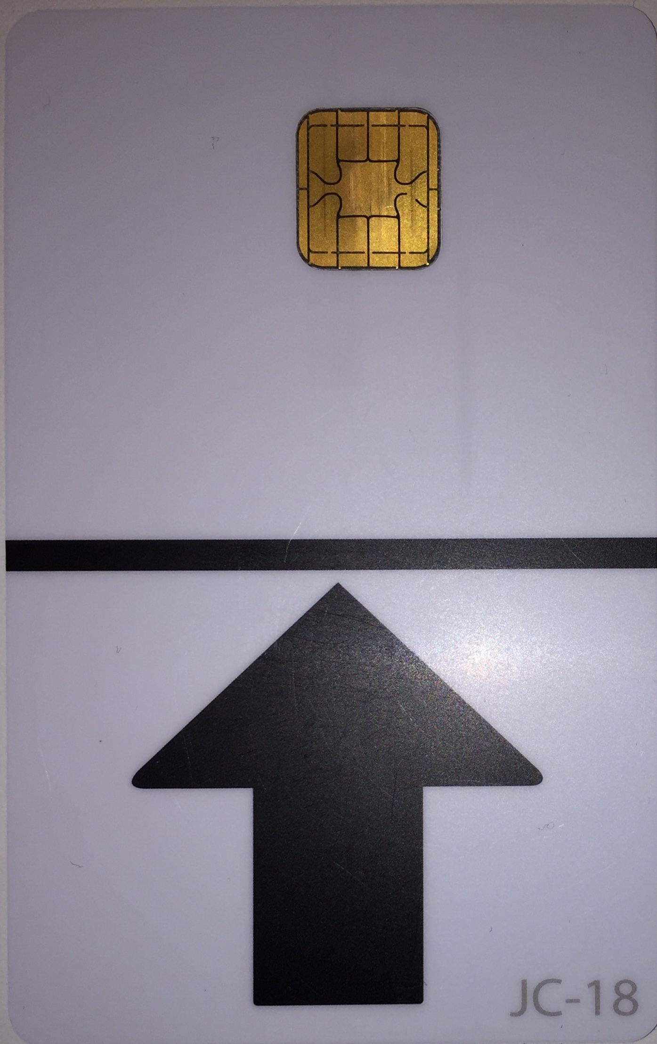
Overzicht stemsysteem
Op de tafel van de voorzitter
Notes:
Deze slide alleen voor de gemeenten met tweede generatie systemen

Slide 5
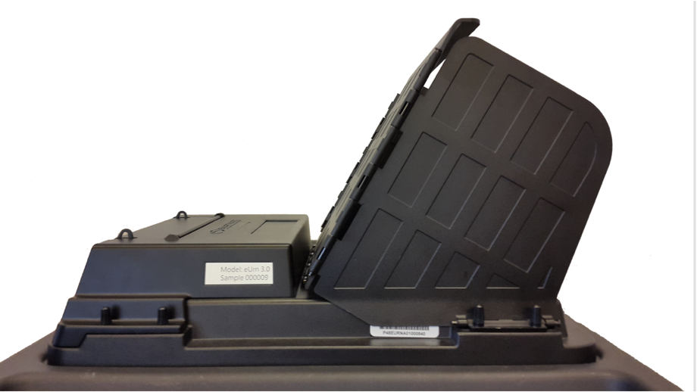
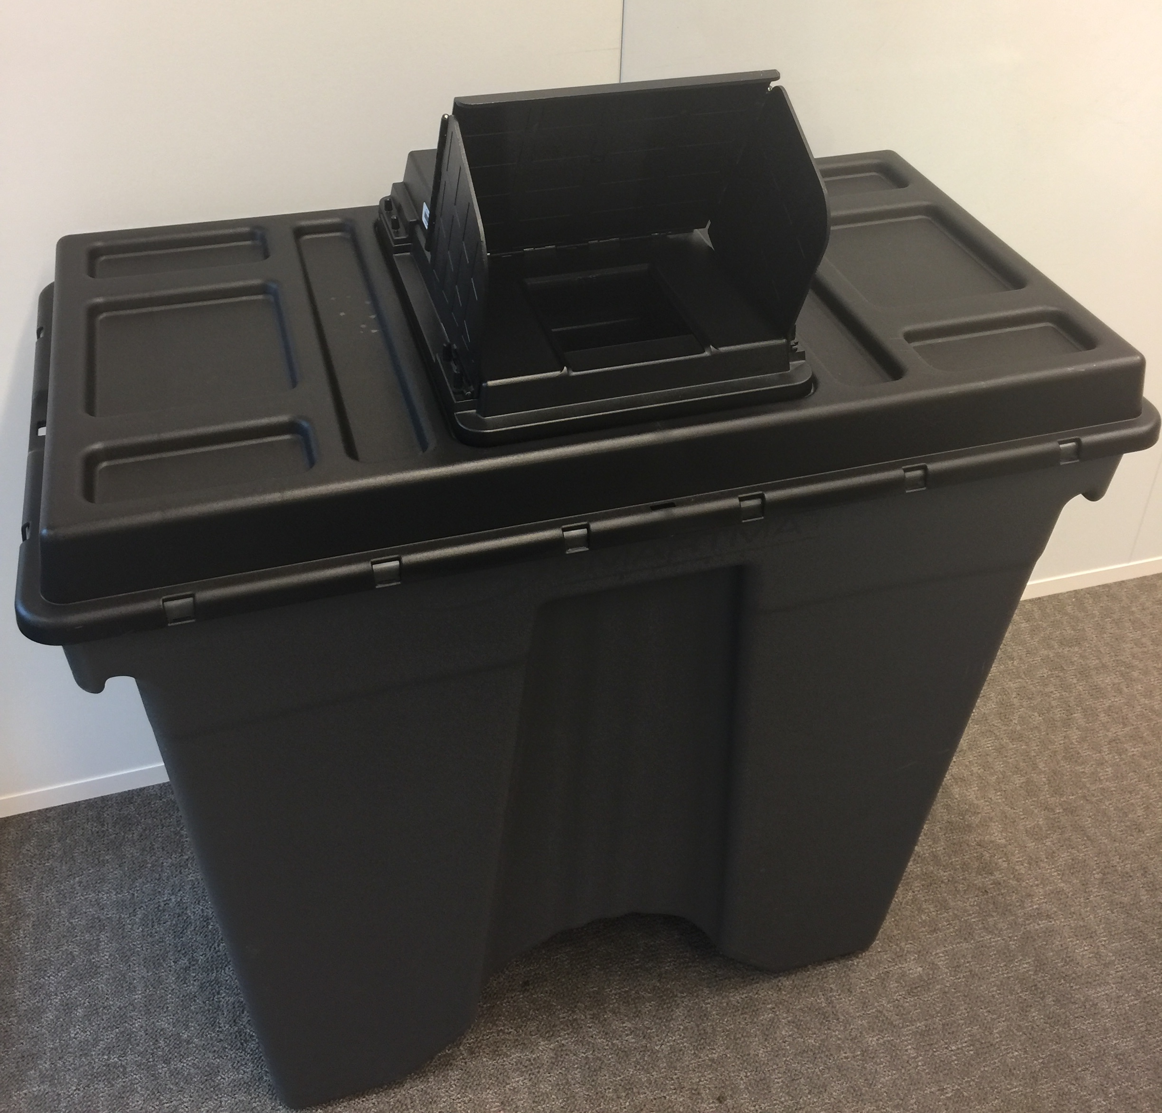
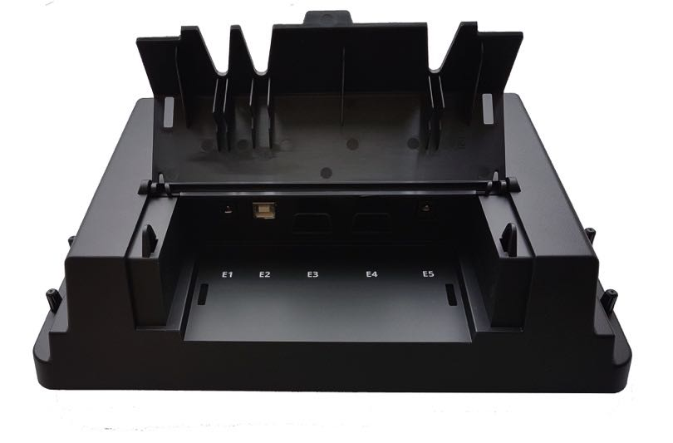
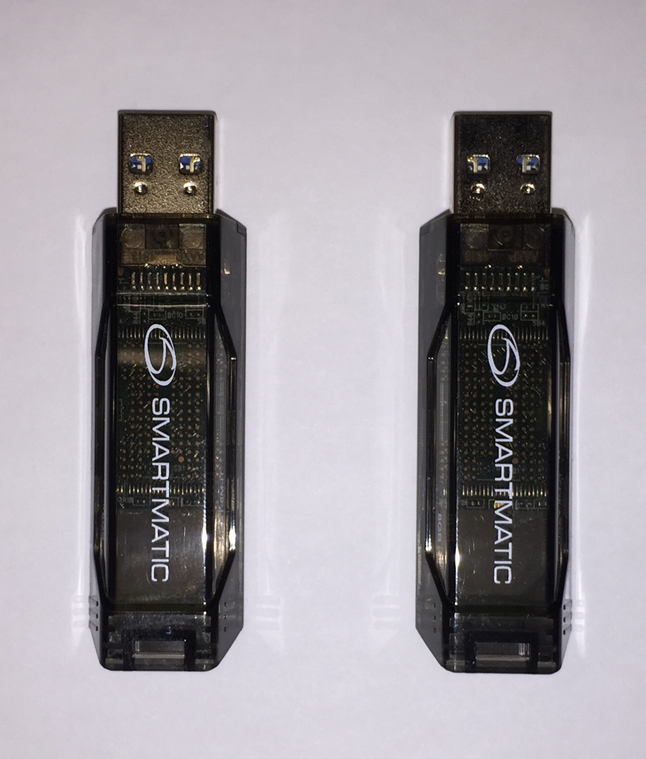
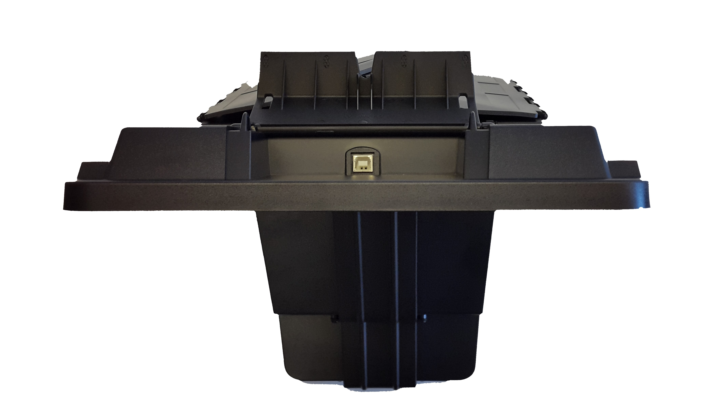
Overzicht stemsysteem
Naast de tafel van de voorzitter
Notes:
Als het goed is heeft de technische dienst de stembus scanner en de automatische klep inmiddels samengevoegd en op de stembusdeksel gemonteerd. Bovendien zijn deze samengevoegde onderdelen onderworpen aan een eerste fase diagnose test.
In het stembureau is de deksel op de stembus geplaatst en moet verbonden worden met het voorzitterssysteem.
De 2 USB sticks zitten in verzegelde enveloppen en moeten bij de opstart achter in de elektronische stembus worden gestoken.

Slide 6
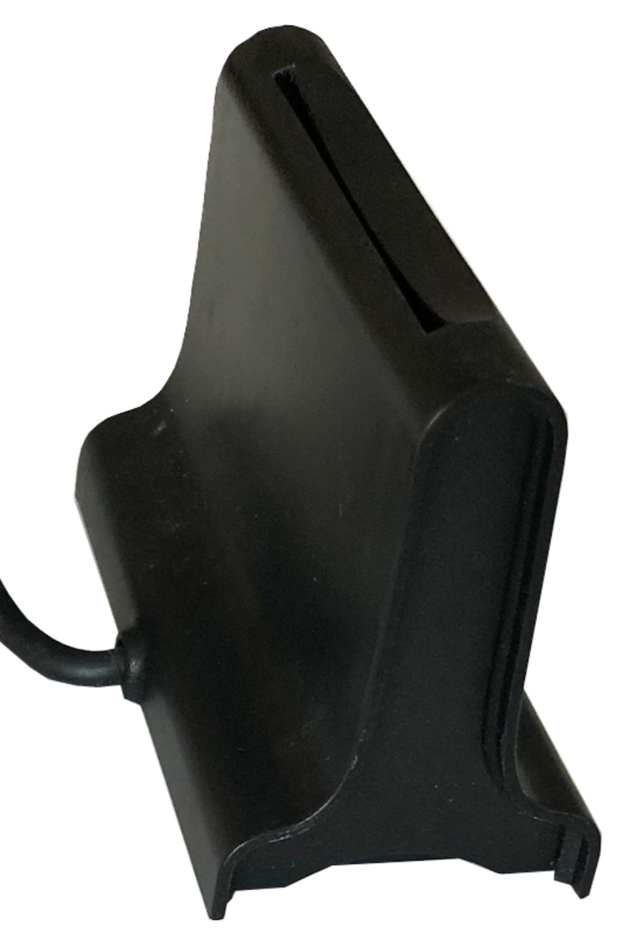
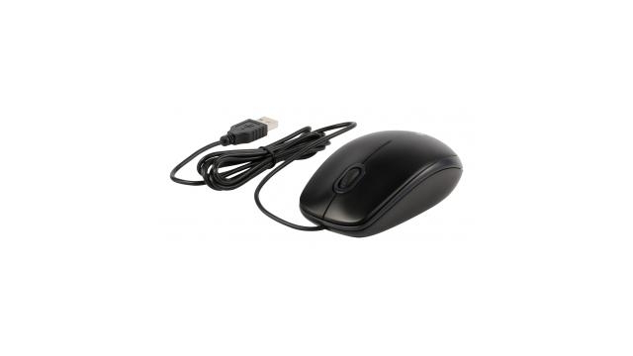
Opstarten stembureau
Open de verzegelde envelop USB-sticks (2 stuks)
Open de verzegelde envelop stembureau code + wachtwoord
Steek eerst de beide USB-sticks in de elektronische stembus (E3 + E4)
Start dan de voorzitterslaptop op
Wanneer het scherm dit aangeeft, start u de stemcomputers op met de USB-sticks
Nadien steekt u de USB-sticks terug in de elektronische stembus
U kan nu de stemming openen

Slide 7
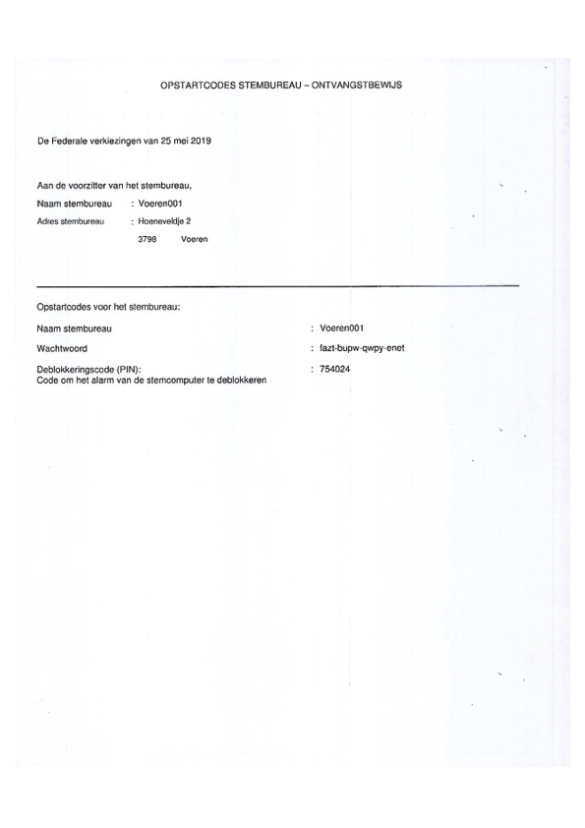
Stembureaucode + wachtwoord
Notes:
SVP wijzen op de belangrijke punten:
Stembureau code is niet hoofdletter gevoelig.
Wachtwoord kan meerdere keren worden ingegeven
PIN-code voor deblokkeren stemcomputers

Slide 8
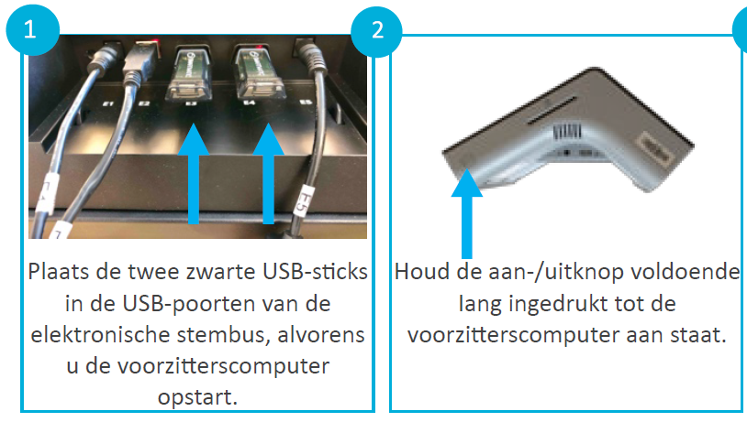
Opstarten stembureau
Open verzegelde envelop USB-sticks (2 stuks)
Open verzegelde envelop stembureau code + wachtwoord
Steek beide USB-sticks in de elektronische stembus (E3 + E4)
Start voorzitterssysteem op

Slide 9
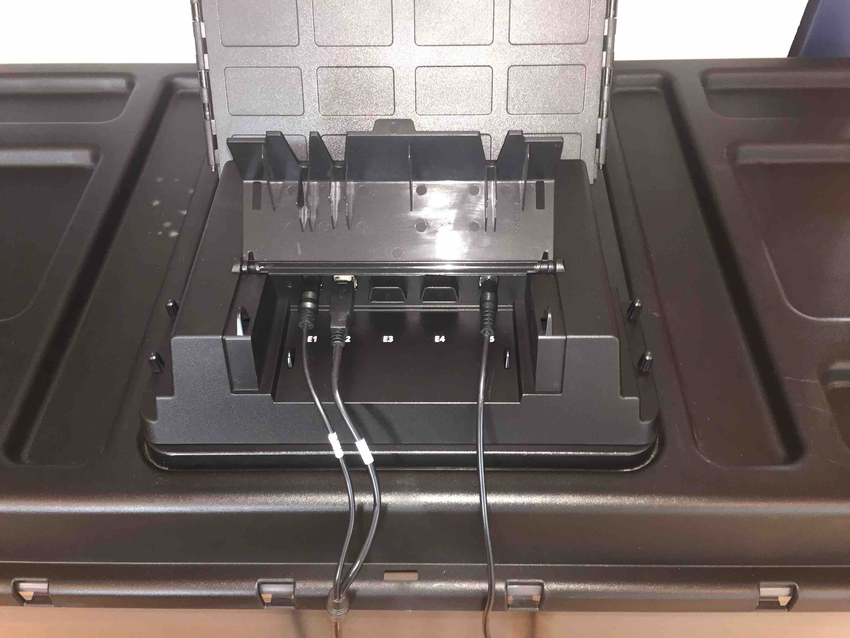
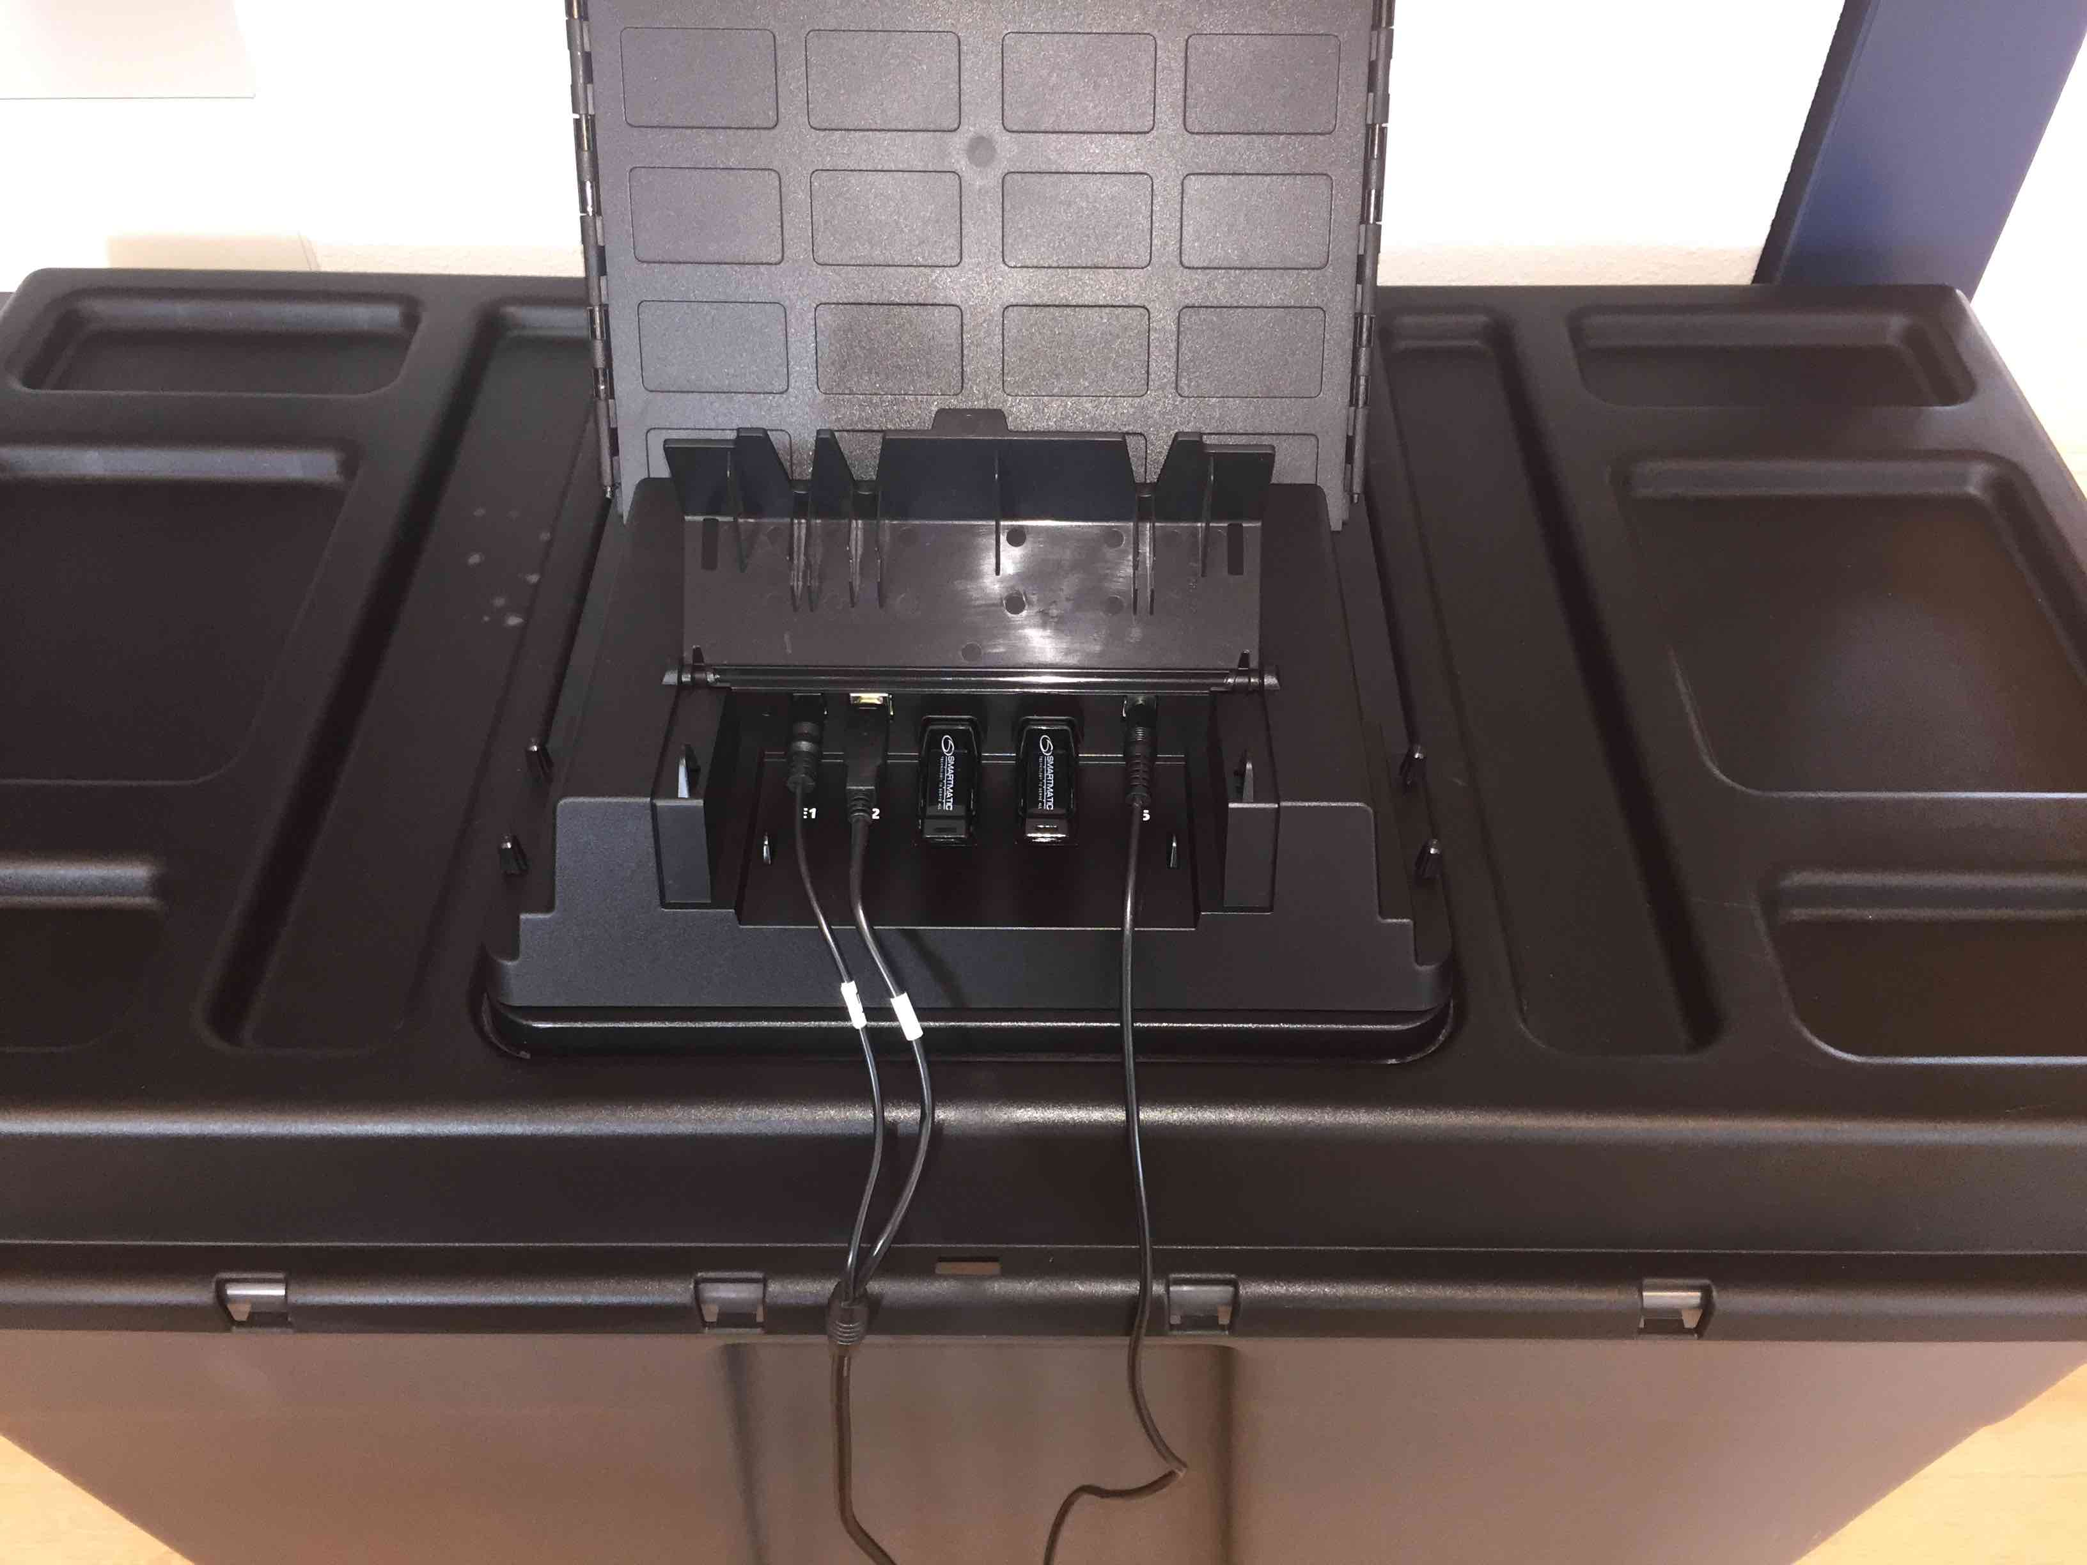
USB sticks in elektronische stembus
Steek beide USB-sticks in E3 en E4
Notes:
LET OP:
VERGEET NIET DE VOORZITTERS TE INSTRUEREN VOOR OPENING VAN DE STEMMING TE LATEN CONTROLEREN OF DE STEMBUS LEEG IS EN MET DE 2 AANTREKZEGELS DE STEMBUS TE VERZEGELEN!!!!!

Slide 10
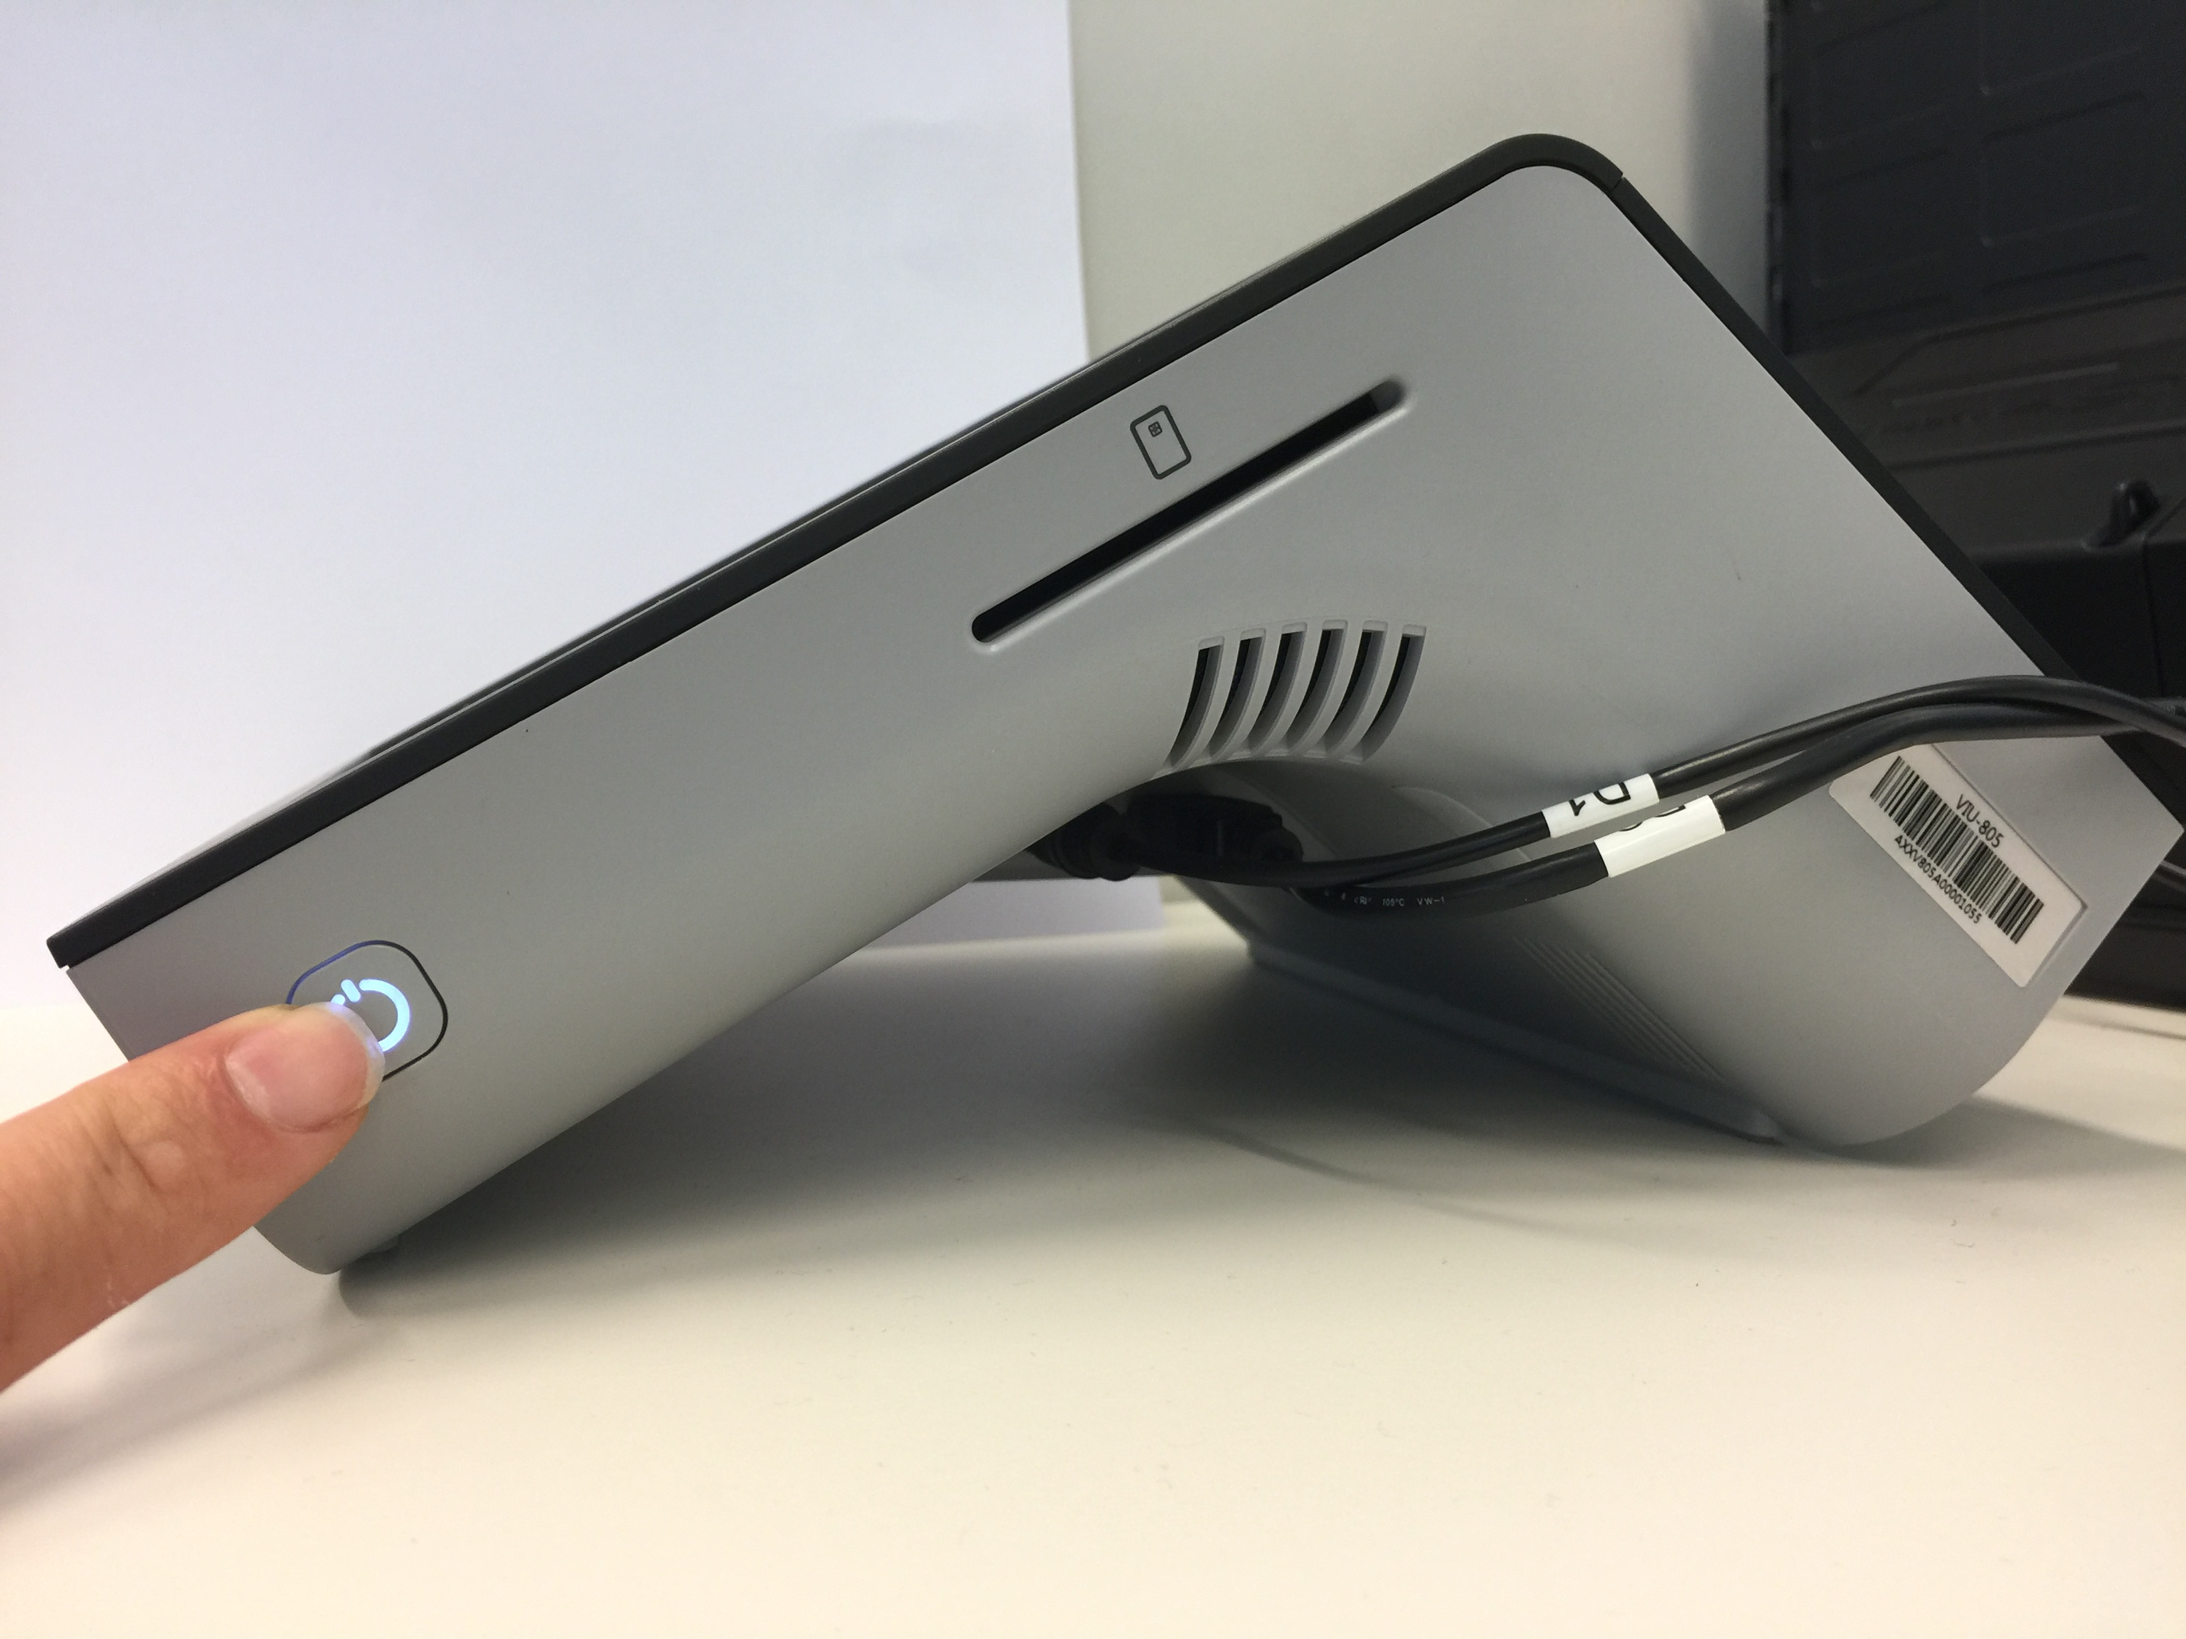
Opstarten voorzitterssysteem
Houdt de aan/uit knop ingedrukt tot de knop wit oplicht
Notes:
Deze slide alleen voor de gemeenten met tweede generatie systemen

Slide 11
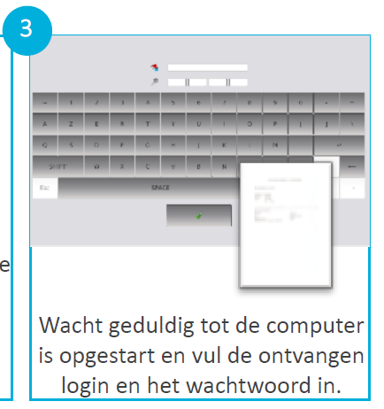
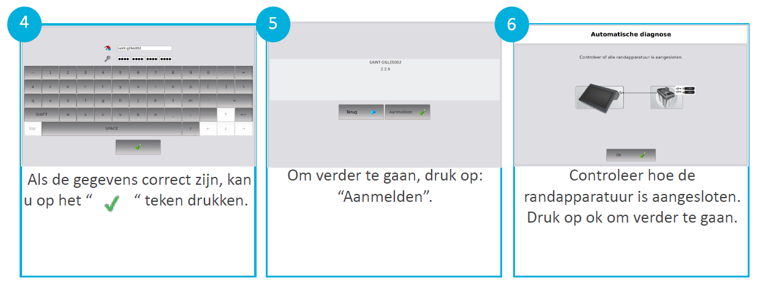
Opstarten voorzitterssysteem
Niet hoofdletter gevoelig!!

Slide 12
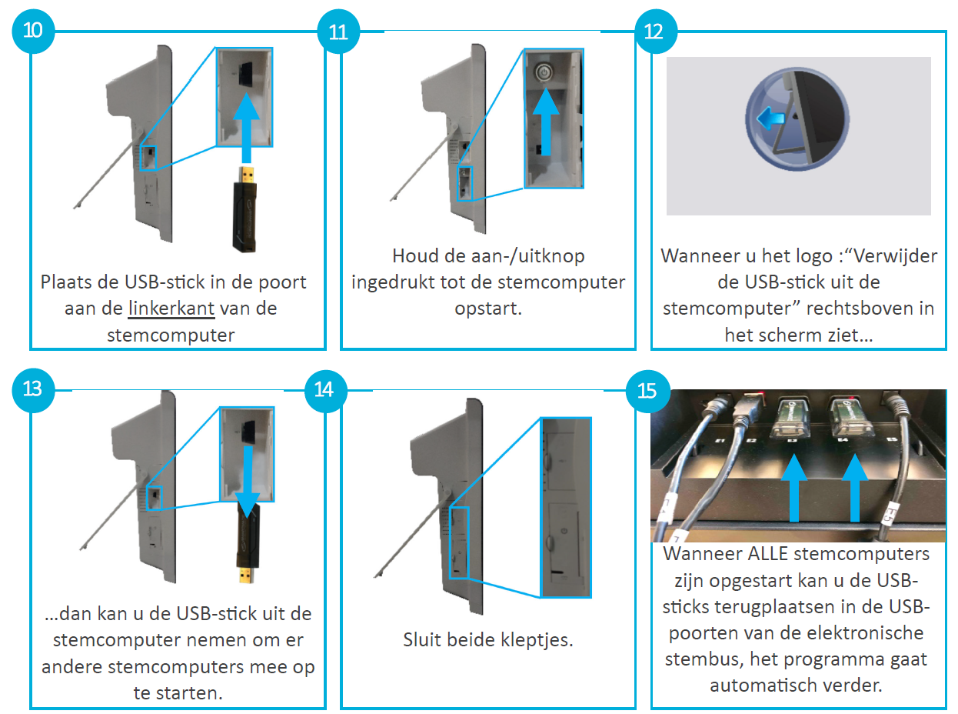

Slide 13
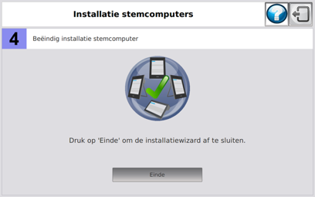
Terugsteken van USB-stick elektronische stembus
Notes:
Deze slide alleen voor de gemeenten met tweede generatie systemen
Na de laatste stap drukt u op de knop einde om de stemming te kunnen openen

Slide 14
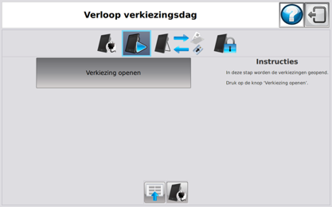
Stemming openen
Notes:
Deze slide alleen voor de gemeenten met tweede generatie systemen
Van dit scherm is het van belang alleen maar om de knop ‘Verkiezing openen’ te selecteren. Alle andere opties zijn onbelangrijk voor het stembureau en voorzitters moeten niet aangemoedigd worden deze meer technische menu’s te openen.

Slide 15
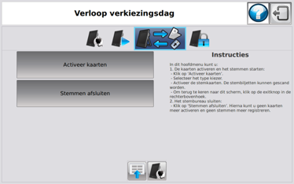
Kaarten activeren
Notes:
Deze slide alleen voor de gemeenten met tweede generatie systemen
U kunt beginnen met het stemmen door kaarten te activeren en deze uit te geven aan kiezers die zich hebben geïdentificeerd, een oproepingsbrief hebben meegenomen en in de lijst met kiezers voor dit stembureau voorkomen en nog niet eerder hebben gestemd.

Slide 16
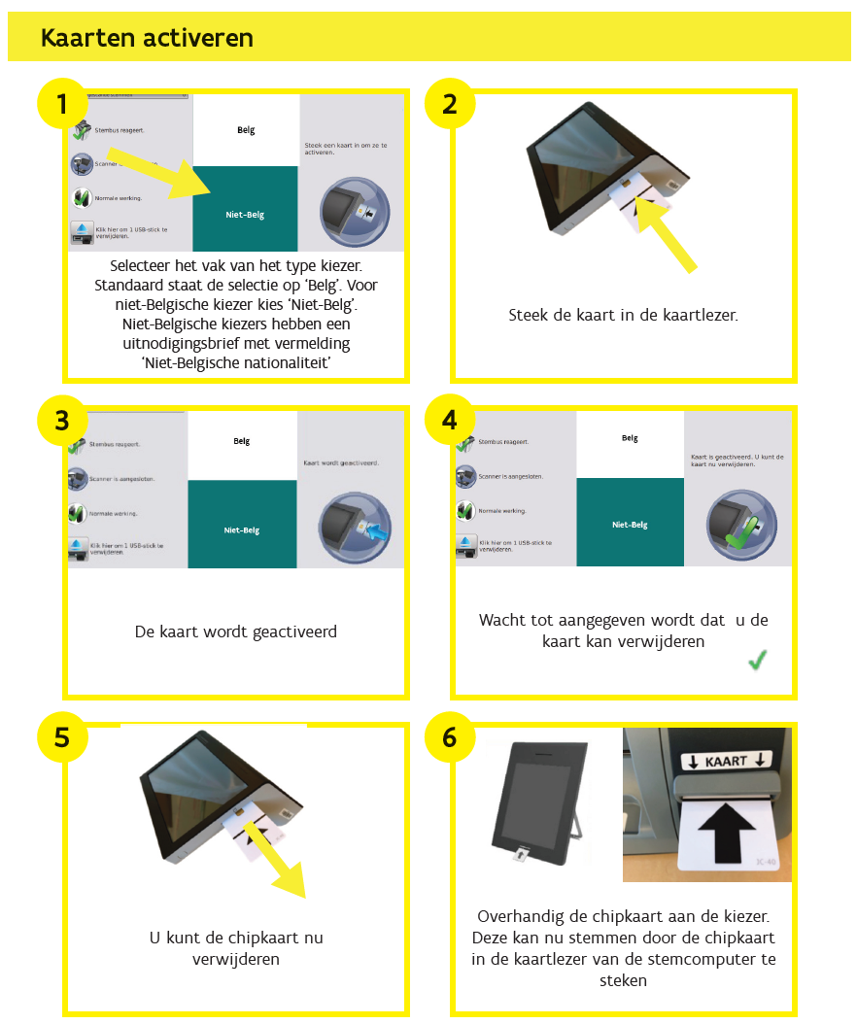
Kaarten activeren voor niet-Belgen

Slide 17
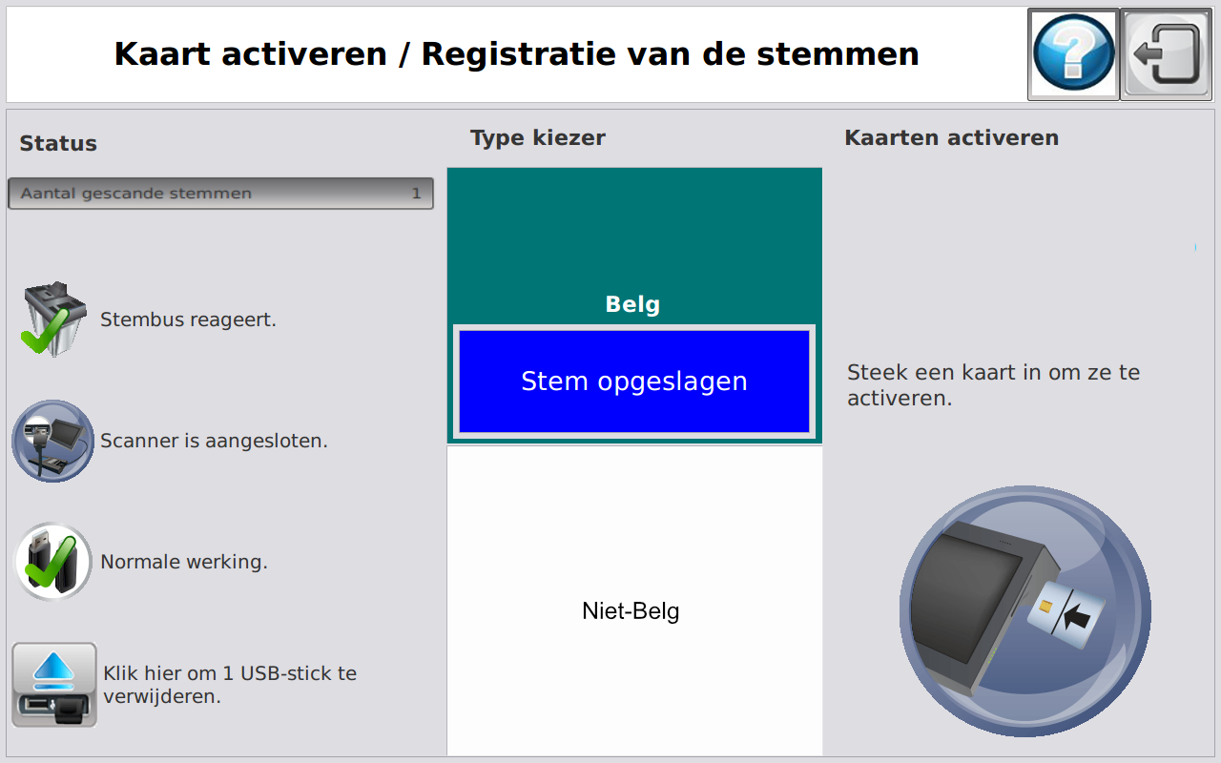
Stemmen opslaan
Notes:
Deze slide alleen voor de gemeenten met tweede generatie systemen
LET OP:
zorg ervoor dat de kaart (smartcard) van de kiezer eerst wordt ingenomen voordat de kiezer zijn stembiljet bij de elektronische stembus wil scannen
Als een kiezer zijn stembiljet heeft gescand, dan kan de voorzitter dat in het scherm van zijn systeem op 2 punten zien:
Er verschijnt tijdelijk een blauw balkje met de mededeling “Stem opgeslagen”
Het tellertje voor het aantal kiezers loopt op.
LET OP:
zorg ervoor dat de kiezer zijn stembiljet in de elektronische stembus wil deponeert als de automatische klep opengaat.
Lukt dit niet voordat de klep weer gesloten is, dan vraagt u de kiezer zijn stembiljet nog een keer te scannen. De klep gaat dan weer open.

Slide 18
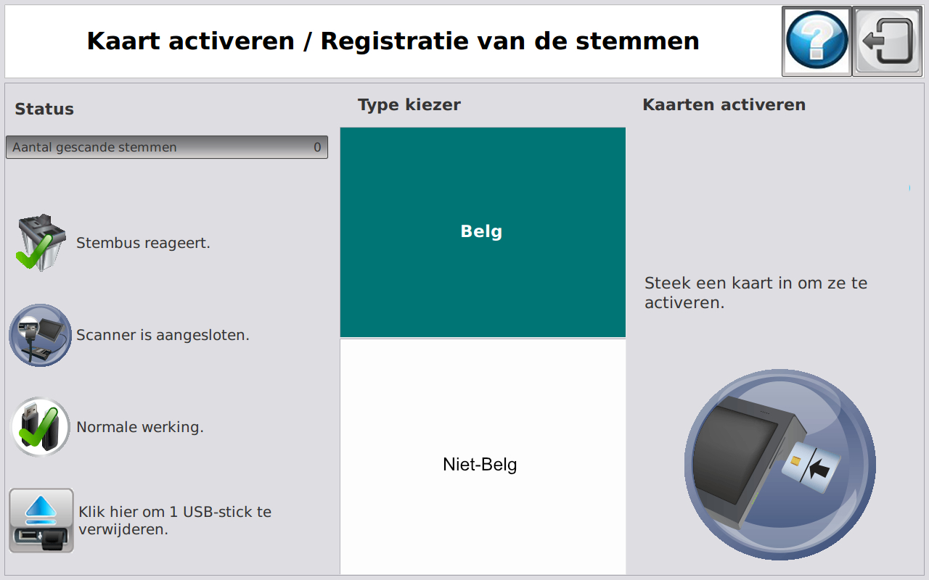
Stemming sluiten
Notes:
Deze slide alleen voor de gemeenten met tweede generatie systemen
Alle tot die sluitingstijd toegelaten kiezers mogen nog stemmen.
Nadat de laatst toegelaten kiezer in het stembureau zijn/haar stem heeft uitgebracht activeert de voorzitter het menu waar de stemming gesloten kan worden.

Slide 19
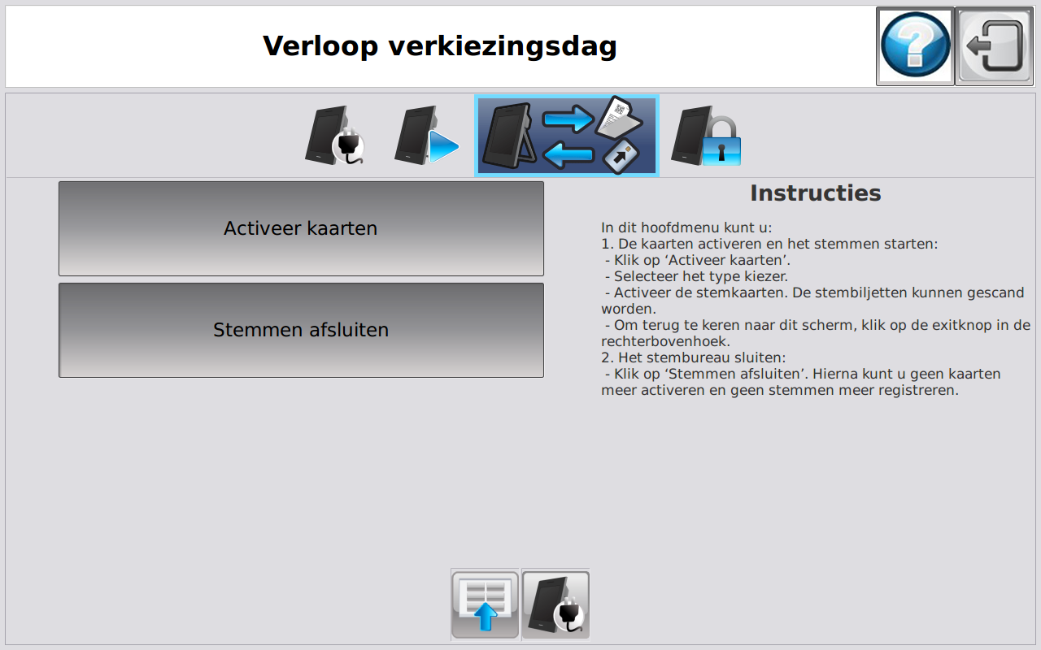
Stemming sluiten
Notes:
Deze slide alleen voor de gemeenten met tweede generatie systemen
De voorzitter kiest de optie ‘Stemmen afsluiten’ en vraagt alle bijzitters de stemcomputers uit te zetten zodat het afdrukken van nog meer stembiljetten onmogelijk gemaakt wordt.

Slide 20
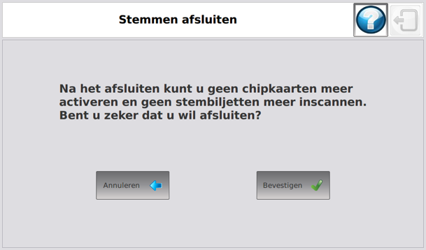
Stemming sluiten
Notes:
De voorzitter kiest de optie ‘Bevestigen’ en vraagt alle bijzitters de stemcomputers uit te zetten zodat het afdrukken van nog meer stembiljetten onmogelijk gemaakt wordt.
Het systeem gaat dan een aantal stappen nemen om ervoor te zorgen dat alle stemmen worden geteld en op een veilige manier wordt opgeslagen.
Tijdens het doorlopen van die stappen worden een aantal verschillende schermen getoond die de voorzitter informeren dat die stappen goed zijn afgerond en dat de voorzitter weet dat hij even moet wachten voor de volgende handeling.
En dat is ….

Slide 21

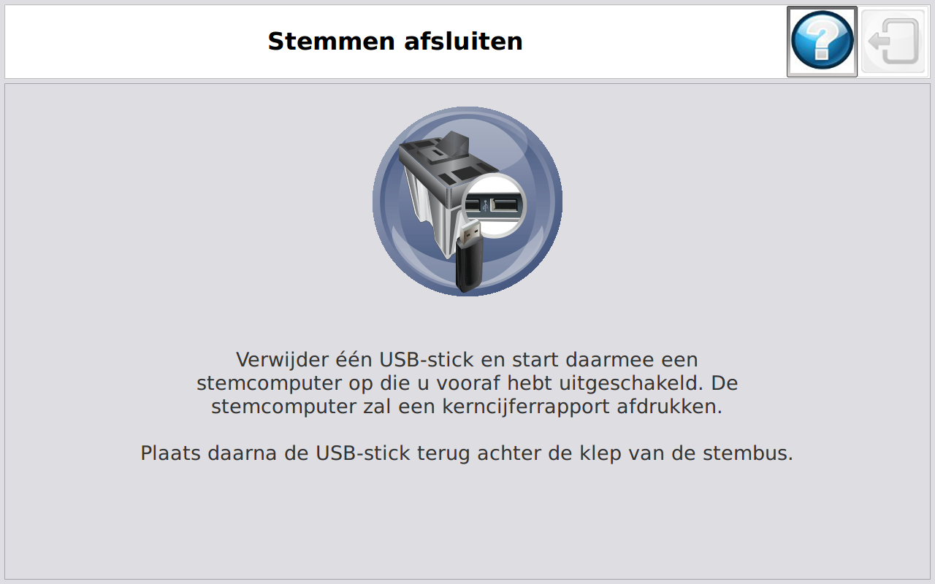
Kerncijferrapport afdrukken en ondertekenen
Enkel de USB stick verwijderen als de voorzitterscomputer dat expliciet aangeeft
Notes:
Het voorzitterssysteem zal op een gegeven moment het stembureau vragen om een USB-stick uit de elektronische stembus te nemen en deze samen met één van de stemcomputers te gebruiken om een kerncijferrapport af te drukken.
Dit rapport is van groot belang en moet door alle leden van het stembureau ondertekend worden. Eventuele getuigen in het stembureau mogen ook meeondertekenen.
Dit rapport wordt op het hoofdbureau gebruikt om te bepalen of de uitslag van het stembureau zoals die op de USB-sticks zijn bewaard en worden ingeleverd echt van het stembureau komen en ook niet zijn veranderd, nadat de USB-sticks het stembureau hebben verlaten.

Slide 22
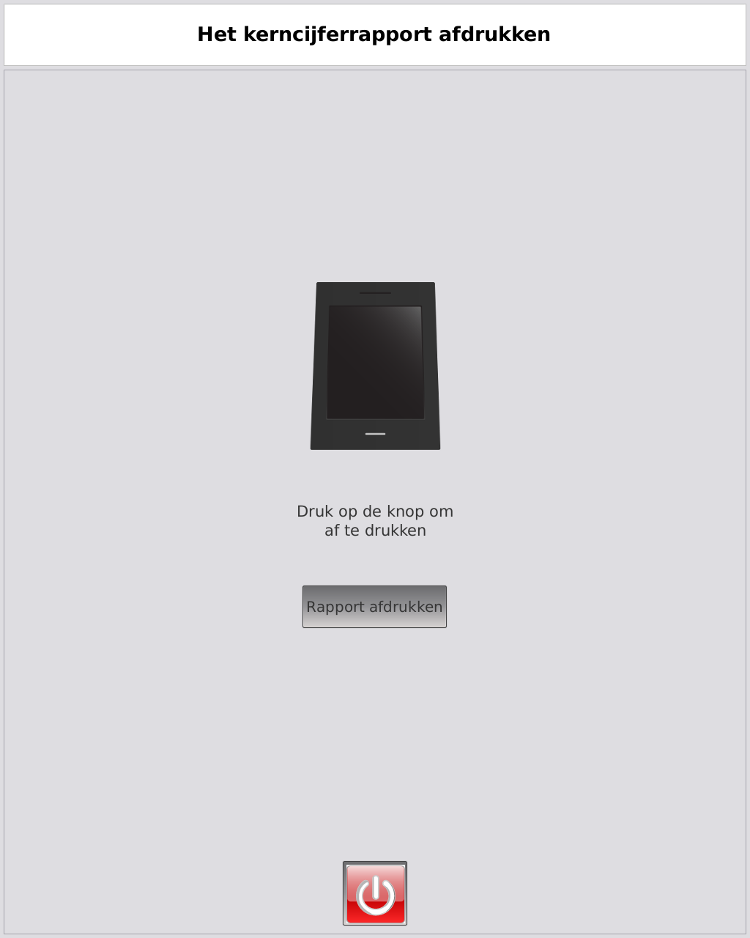
Kerncijferrapport afdrukken en ondertekenen
Notes:
Deze slide alleen voor de gemeenten met tweede generatie systemen
Als een USB-stick in 1 van de stemcomputers is gestoken kan de stemcomputer weer worden aangezet en dan zal het rapport geladen worden die dan afgedrukt kan worden met dezelfde printer als waarmee de stembiljetten zijn afgedrukt.
LET OP: DE STEMCOMPUTER MOET WEL EERST UITGEZET ZIJN VOORDAT DE USB-STICK INGESTOKEN WORDT EN DE STEMCOMPUTER WEER WORDT AANGEZET.

Slide 23
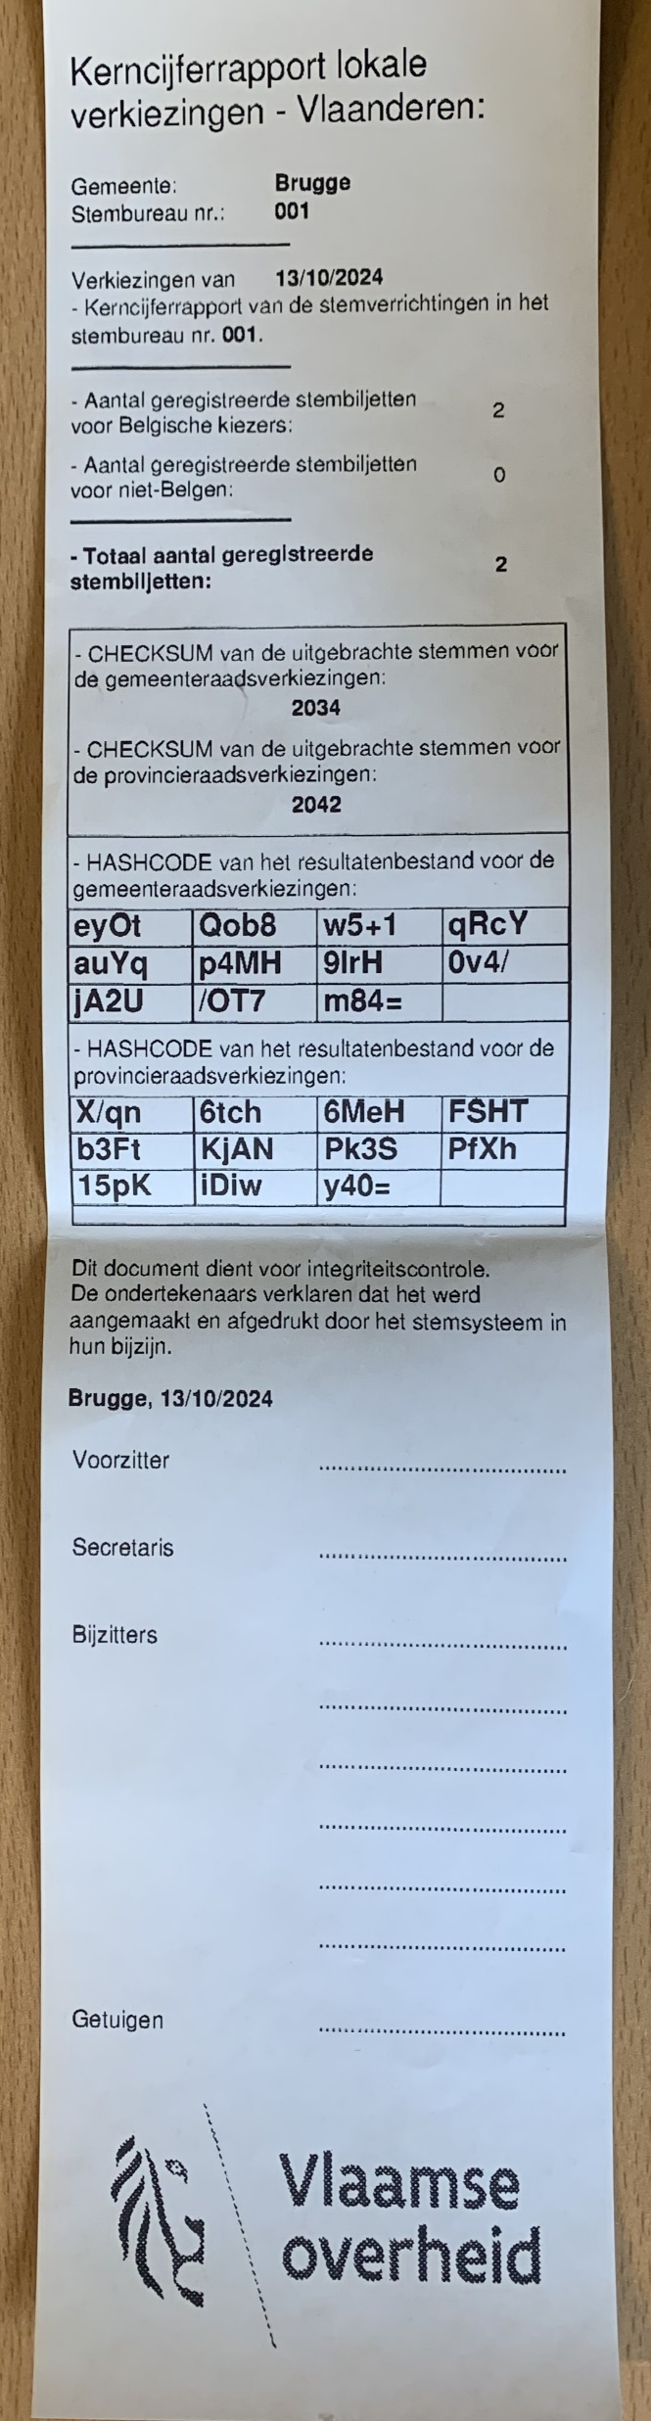
Kerncijferrapport afdrukken en ondertekenen
1x afdrukken
Lees de verklaring
Hier ondertekenen
Bijzitters moeten kerncijfferraport ondertekenen dus houden tot het einde.
Notes:
1X af te drukken in Vlaanderen

Slide 24
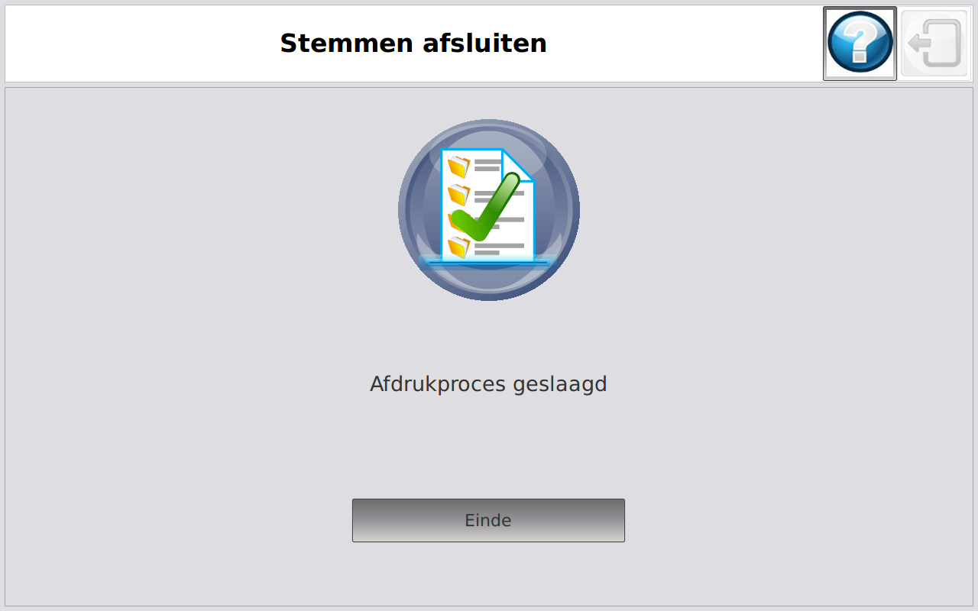
USB-stick terugplaatsen en stemming definitief sluiten
Notes:
Nadat de teruggeplaatste USB-stick de status doorgeeft dat het kerncijferrapport is afgedrukt worden verschillende schermen getoond, waarbij uiteindelijk dit scherm zichtbaar wordt.
Door de knop ‘Einde’ te selecteren is de stemming definitief gesloten en kan het voorzitterssysteem ook afgesloten worden.

Slide 25
Stemming/stembureau sluiten
Controleer of alle apparaten zijn uitgezet
Neem de beide USB-sticks uit de elektronische stembus
Steek de beide USB-sticks in de envelop en verzegel hem
Steek het ondertekende kerncijferrapport in de envelop en verzegel de envelop
Open de stembus
Neem alle stembiljetten eruit en steek ze in de envelop/zak en verzegel de envelop/zak
Sluit de stembus
Steek alle overige documenten in de hiertoe bestemde enveloppen

